Slide 1
Service-Angebote auf den Internetseiten der Fabrikate Dezember 2022

Slide 2
Alfa Romeo

Slide 3

URL | Marke | Produkt | Maßnahme | Preis
URL | Alfa Romeo | Teile | Wiederaufbereitete Teile mit Garantie

Slide 4
Audi

Slide 5

URL | Marke | Produkt | Maßnahme | Preis
URL | Audi | Räder / Reifen | Kostenlose Reifengarantie | € 0,00

Slide 6
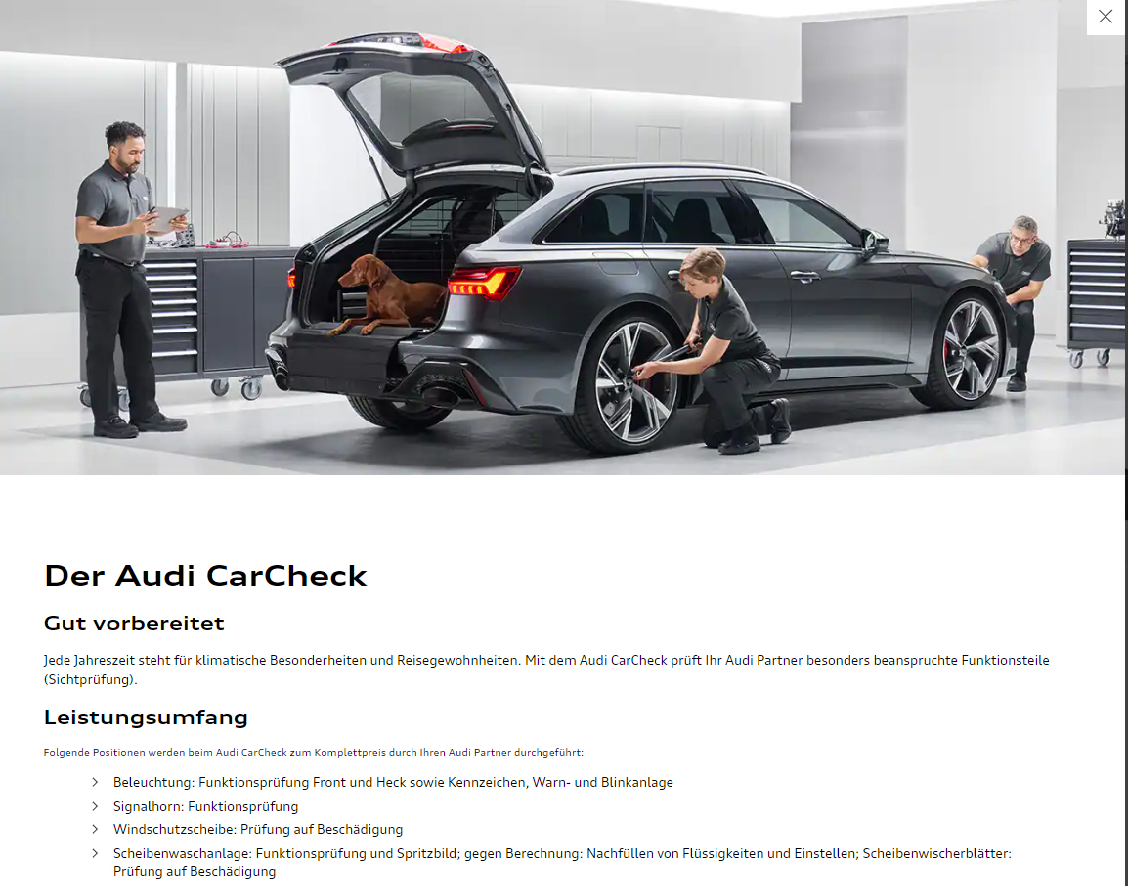
URL | Marke | Produkt | Maßnahme | Preis
URL | Audi | Check | Car-Check

Slide 7

URL | Marke | Produkt | Maßnahme | Preis
URL | Audi | Check | Batterie-Check

Slide 8
BMW

Slide 9

URL | Marke | Produkt | Maßnahme | Preis
URL | BMW | Service | 20 % Ersparnis für BMW älter als 5 Jahre

Slide 10

URL | Marke | Produkt | Maßnahme | Preis
URL | BMW | Teile | Wiederaufbereitete Teile mit Ersparnis

Slide 11
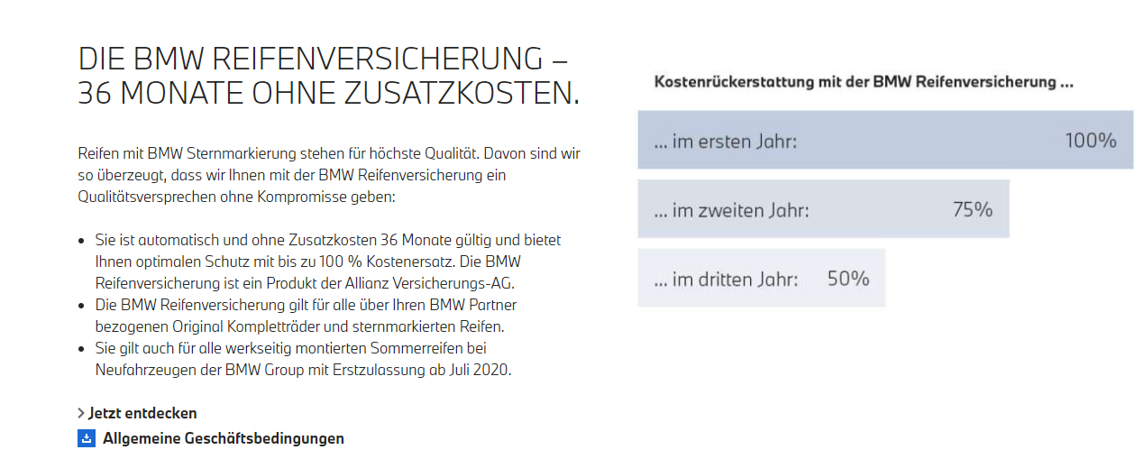
URL | Marke | Produkt | Maßnahme | Preis
URL | BMW | Räder / Reifen | Kostenlose Reifengarantie | € 0,00

Slide 12
Citroën

Slide 13

URL | Marke | Produkt | Maßnahme | Preis
URL | Citroen | Check | Service-Check mit 3 Monate Garantie-Zertifikat | € 19,90
 |  |  | Service-Check mit 6 Monate Garantie-Zertifikat | € 29,90

Slide 14

URL | Marke | Produkt | Maßnahme | Preis
URL | Citroen | Check | 3 Monate Citroen Assistance zum Service-Check | € 5,99
 |  |  | 6 Monate Citroen Assistance zum Service-Check | € 9,99

Slide 15

URL | Marke | Produkt | Maßnahme | Preis
URL | Citroen | Check | Starterbatterie-Check mit 3 Monaten Garantie | € 10,90
 |  |  | Starterbatterie-Check mit 6 Monaten Garantie | € 19,90

Slide 16

URL | Marke | Produkt | Maßnahme | Preis
URL | Citroen | Teile | Eurorepar Starterbatterien, 52 Ah, statt € 84,19 | € 69,99
 |  |  | Eurorepar Starterbatterien, 60 Ah, statt € 111,70 | € 89,99

Slide 17
URL | Marke | Produkt | Maßnahme | Preis
URL | Citroen | Teile | Eurorepar Starterbatterien, 60 Ah, statt € 133,44 | € 109,99
 |  |  | Starterbatterien, 70 Ah, statt € 160,05 | € 129,99

Slide 18
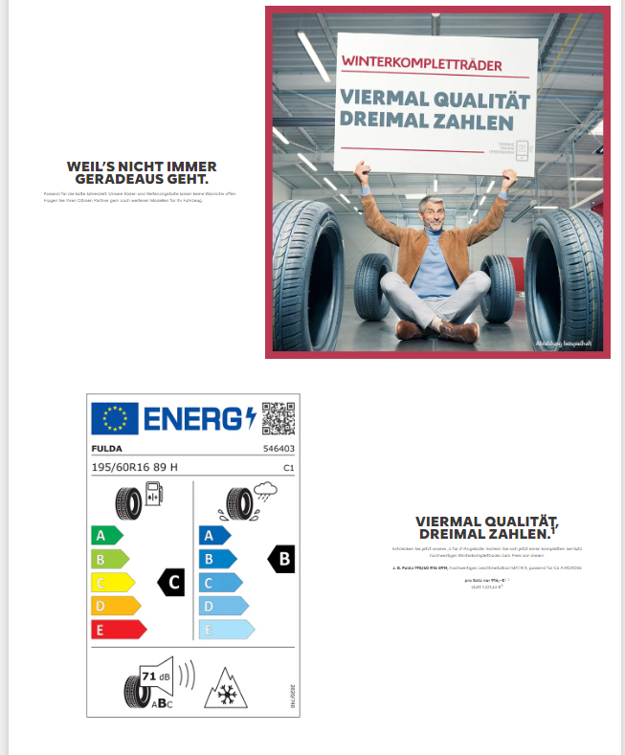
URL | Marke | Produkt | Maßnahme | Preis
URL | Citroen | Räder / Reifen | Winterkompletträder, 4 zum Preis von 3

Slide 19
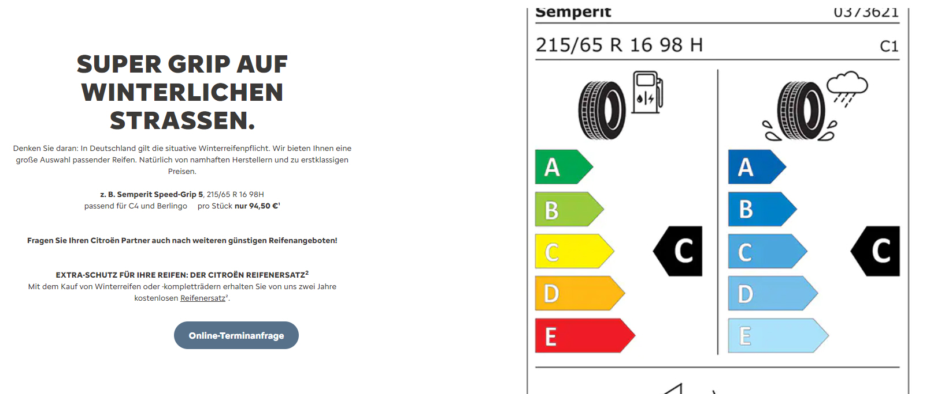
URL | Marke | Produkt | Maßnahme | Preis
URL | Citroen | Räder / Reifen | Winterrad Semperit Speed-Grip 5 | € 94,50

Slide 20

URL | Marke | Produkt | Maßnahme | Preis
URL | Citroen | Elektro | Aufbewahrungstasche für Ladekabel | € 54,90
 |  |  | Universal-Charger Sicherheitsschloss | € 15,90
 |  |  | Universal-Charger | € 999,00

Slide 21

URL | Marke | Produkt | Maßnahme | Preis
URL | Citroen | Service | Avantage-Servicepakete für Fahrzeuge ab 3 Jahre

Slide 22
Cupra

Slide 23
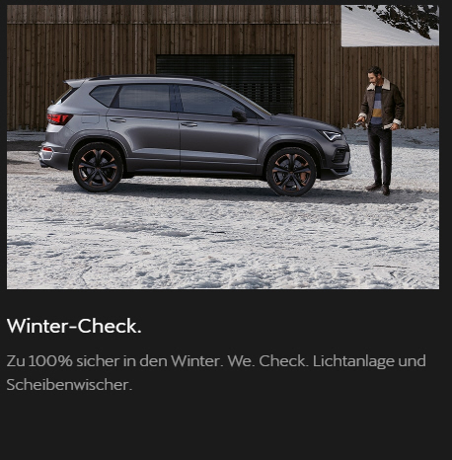
URL | Marke | Produkt | Maßnahme | Preis
URL | Cupra | Check | Winter-Check

Slide 24
Dacia

Slide 25

URL | Marke | Produkt | Maßnahme | Preis
URL | Dacia | Teile | Dacia Advantage Teile für Fahrzeuge älter als 4 Jahre, 20 % Ersparnis

Slide 26

URL | Marke | Produkt | Maßnahme | Preis
URL | Dacia | Service | Service-Sparbuch mit bis zu € 155,- Ersparnis für diverse Serviceleistungen

Slide 27
DS

Slide 28

URL | Marke | Produkt | Maßnahme | Preis
URL | DS | Check | Service-Check mit 3 Monate Garantie-Zertifikat | € 19,90
URL |  |  | Service-Check mit 6 Monate Garantie-Zertifikat | € 29,90

Slide 29
URL | Marke | Produkt | Maßnahme | Preis
URL | DS | Check | Batterie-Check mit 3 Monate Garantie-Zertifikat | € 10,90
URL |  |  | Batterie-Check mit 6 Monate Garantie-Zertifikat | € 19,90

Slide 30

URL | Marke | Produkt | Maßnahme | Preis
URL | DS | Check | Klimaanlagen-Check mit Garantiezertifikat | € 59,90
 |  | Service | 3 Monate DS Assistance zum Service-Check | € 5,99
 |  | Check | 6 Monate DS Assistance zum Service-Check | € 9,99

Slide 31
URL | Marke | Produkt | Maßnahme | Preis
URL | DS | Check | Klimaanlagen-Check mit Garantiezertifikat | € 59,90
 |  | Service | 3 Monate DS Assistance zum Service-Check | € 5,99
 |  | Check | 6 Monate DS Assistance zum Service-Check | € 6,99

Slide 32
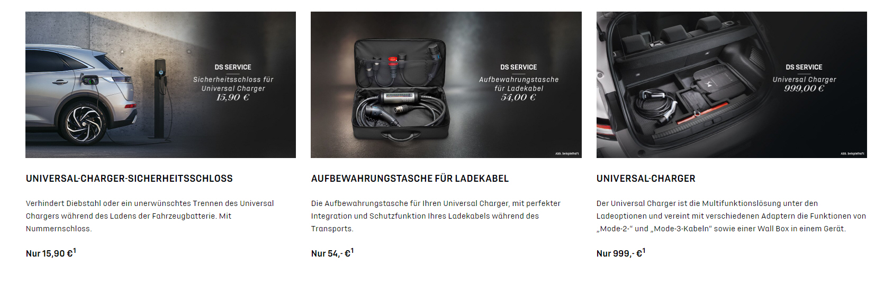
URL | Marke | Produkt | Maßnahme | Preis
URL | DS | Zubehör | Universal Charger | € 999,00
 |  |  | Universal Charger Sicherheitsschloss | € 15,90
 |  |  | Aufbewahrungstasche für Ladekabel | € 54,00

Slide 33

URL | Marke | Produkt | Maßnahme | Preis
URL | DS | Teile | Starterbatterie, 52 Ah, statt € 84,19 | € 69,99
 |  |  | Starterbatterie, 60 Ah, statt € 111,70 | € 89,99

Slide 34
URL | Marke | Produkt | Maßnahme | Preis
URL | DS | Teile | Starterbatterie 60 Ah, statt € 133,40 | € 109,99
 |  |  | Starterbatterie 70 Ah, statt € 160,65 | € 129,99

Slide 35

URL | Marke | Produkt | Maßnahme | Preis
URL | DS | Räder / Reifen | Winterkompletträder, 4 zum Preis von 3, statt € 1.754,64 | € 1.316,00
 |  |  | Winterräder | € 94,50

Slide 36
Fiat

Slide 37

URL | Marke | Produkt | Maßnahme | Preis
URL | Fiat | Räder / Reifen | Winterkomplettrad inklusive Reifengarantie, Gewinnspiel | € 139,00

Slide 38
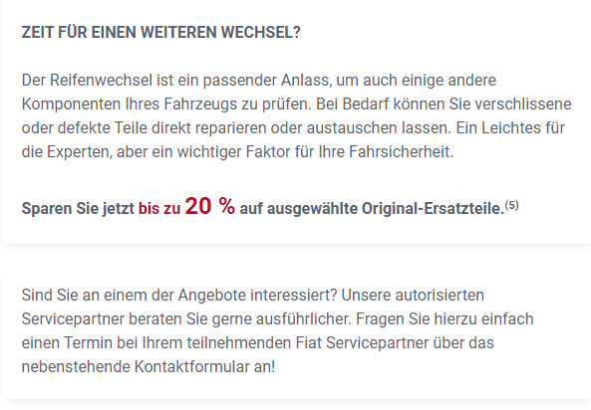
URL | Marke | Produkt | Maßnahme | Preis
URL | Fiat | Teile | 20 % Nachlass auf Originalteile

Slide 39
Ford

Slide 40
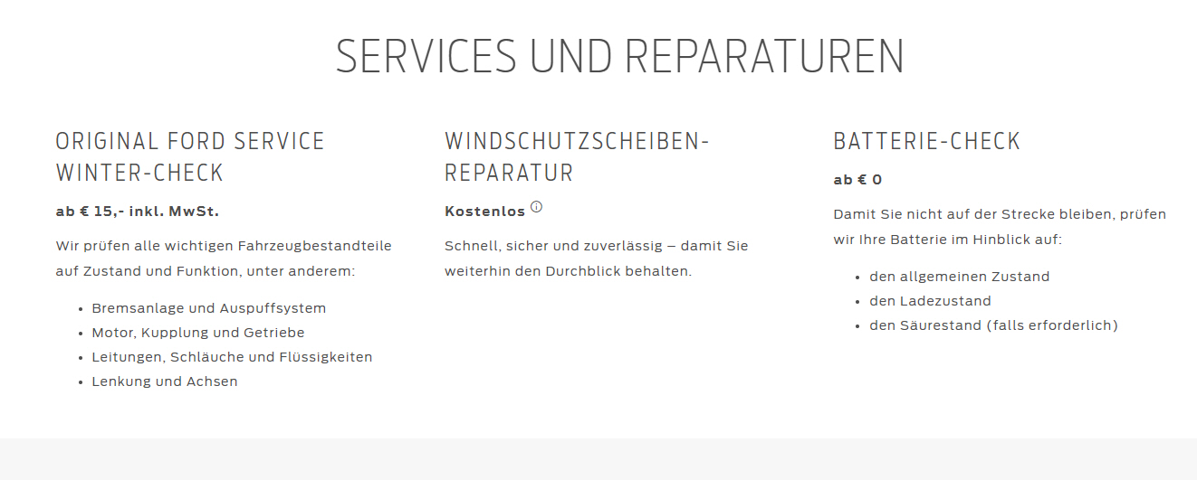
URL | Marke | Produkt | Maßnahme | Preis
URL | Ford | Check | Winter-Check | € 15,00
 |  |  | Batterie-Check | € 0,00

Slide 41
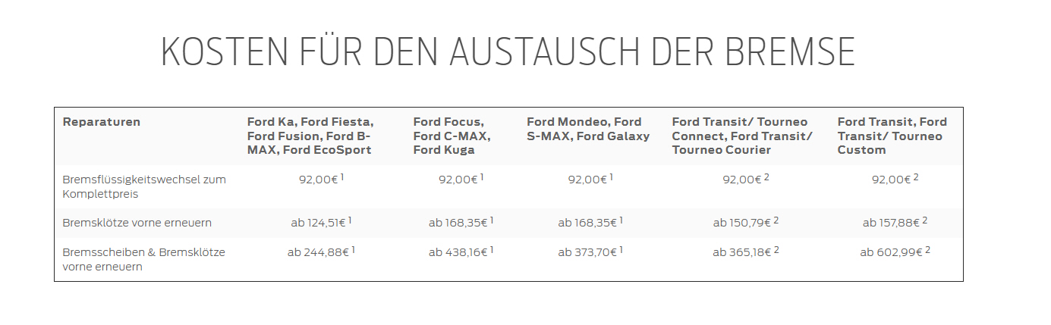
URL | Marke | Produkt | Maßnahme | Preis
URL | Ford | Service | Economy-Angebote für Fahrzeuge älter als 5 Jahre, Bremsbeläge vorn, inklusive Einbau | € 124,51,- bis € 168,35
 |  |  | Bremsscheiben und Bremsbeläge vorn | € 244,88 bis € 602,99,16,-
 |  |  | Bremsflüssigkeitswechsel | € 92,00

Slide 42
Hyundai

Slide 43

URL | Marke | Produkt | Maßnahme | Preis
URL | Hyundai | Teile | Product Line 2 wiederaufbereitete Teile

Slide 44

URL | Marke | Produkt | Maßnahme | Preis
URL | Hyundai | Check | Winter-Check

Slide 45

URL | Marke | Produkt | Maßnahme | Preis
URL | Hyundai | Räder / Reifen | Kostenlose Reifengarantie | € 0,00

Slide 46

URL | Marke | Produkt | Maßnahme | Preis
URL | Hyundai | Check | Bremsen-Check

Slide 47
Jeep

Slide 48
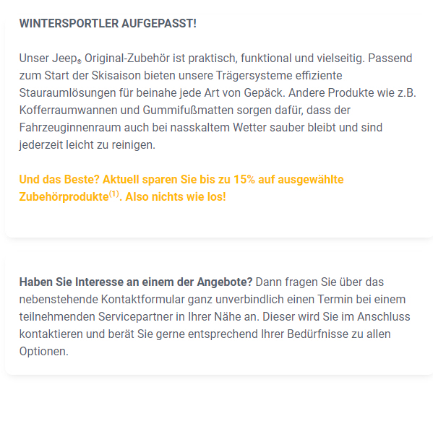
NEU
URL | Marke | Produkt | Maßnahme | Preis
URL | Jeep | Zubehörprodukte | 15 % Nachlass

Slide 49
Mazda

Slide 50
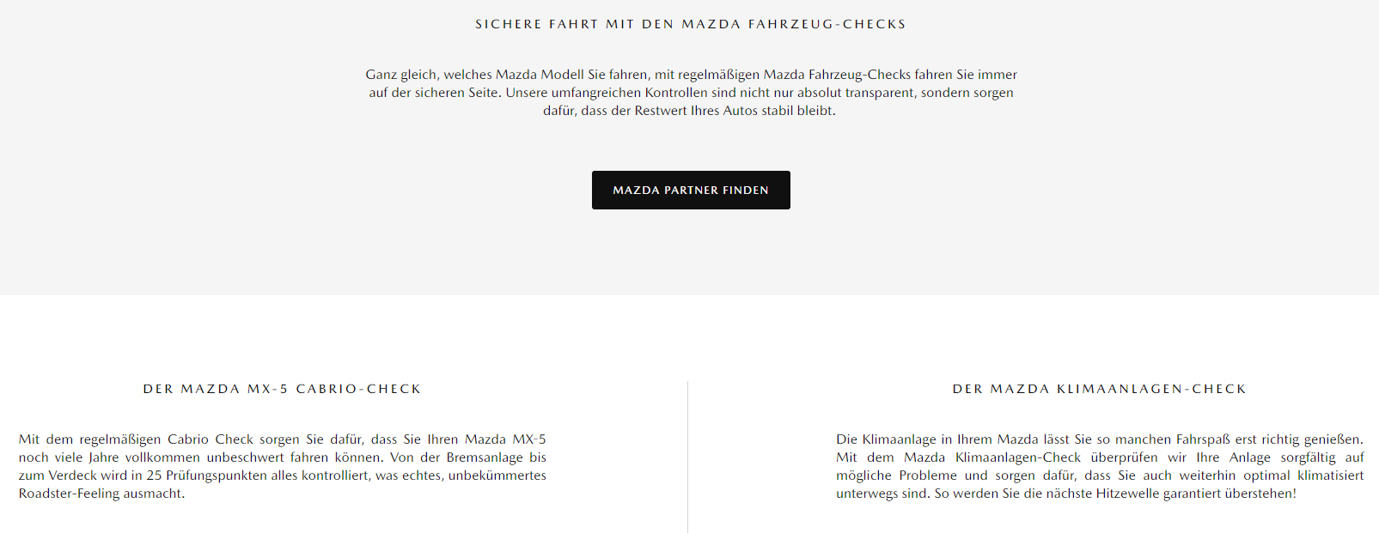
URL | Marke | Produkt | Maßnahme | Preis
URL | Mazda | Check | Cabrio-Check
 |  |  | Klimaanlagen-Check

Slide 51
Mercedes

Slide 52

URL | Marke | Produkt | Maßnahme | Preis
URL | Mercedes | Service | Service-Vorteilsprogramm, 20 % Rabatt auf ausgewählte Werkstattleistungen, Anmeldung auf Mercedes me erforderlich

Slide 53

URL | Marke | Produkt | Maßnahme | Preis
URL | Mercedes | HU / AU | Kostenloser Vorab-Check | € 0,00

Slide 54

URL | Marke | Produkt | Maßnahme | Preis
URL | Mercedes | Check | Batterie-Check

Slide 55

URL | Marke | Produkt | Maßnahme | Preis
URL | Mercedes | Teile | Austauschteile mit durchschnittlich 35 % Ersparnis

Slide 56

URL | Marke | Produkt | Maßnahme | Preis
URL | Mercedes | Teile | Gebrauchtteile mit durchschnittlich 50 % Ersparnis

Slide 57
Mini

Slide 58

URL | Marke | Produkt | Maßnahme | Preis
URL | Mini | Service | 20 % Rabatt für Mini ab 5 Jahren

Slide 59

URL | Marke | Produkt | Maßnahme | Preis
URL | Mini | Service | 20 % Rabatt auf Service-Pakete für Mini ab 5 Jahren

Slide 60
Mitsubishi

Slide 61
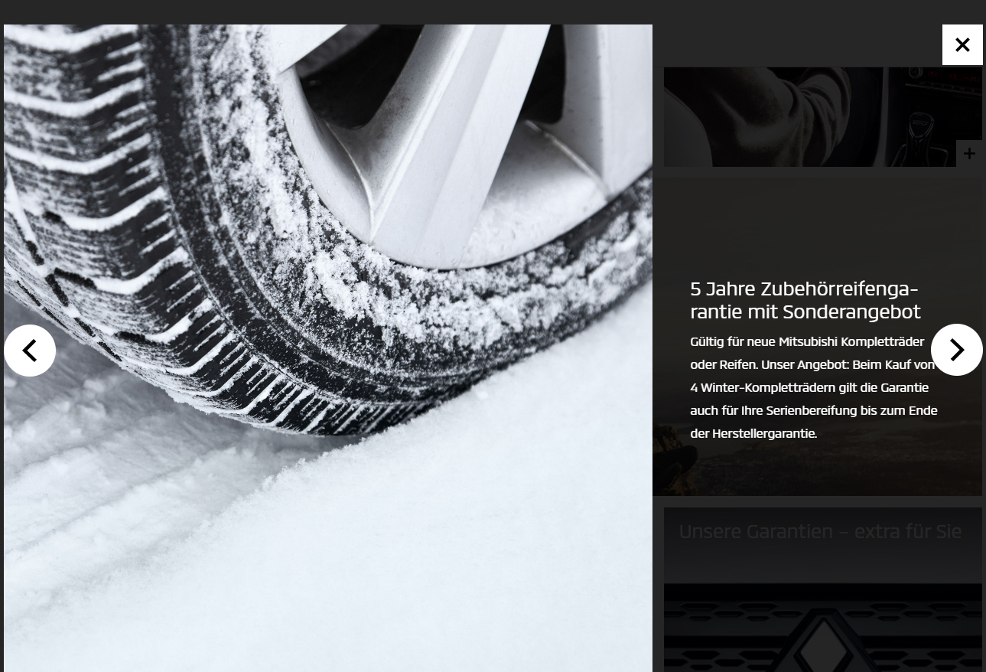
URL | Marke | Produkt | Maßnahme | Preis
URL | Mitsubishi | Räder / Reifen | Kostenlose Reifengarantie bei Kauf von 4 Winterkompletträdern auch für die Serienbereifung

Slide 62
Nissan

Slide 63
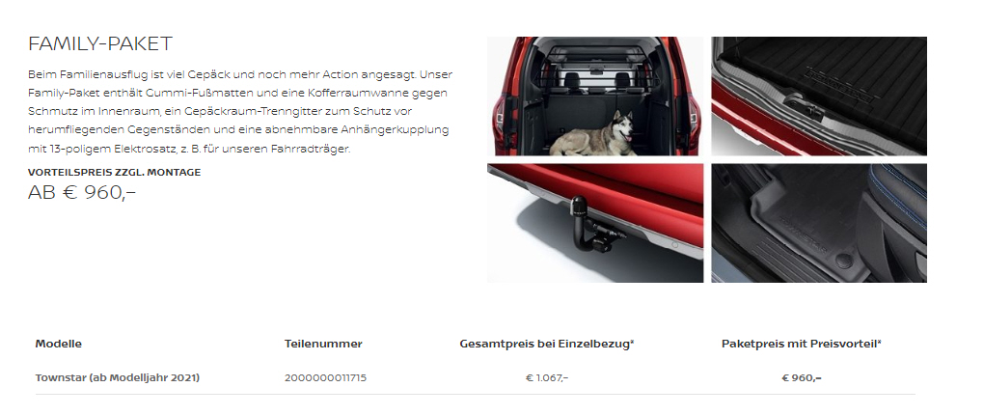
URL | Marke | Produkt | Maßnahme | Preis
URL | Nissan | Schutz | Family-Paket für Townstar, statt € 1.017,- | € 960,00

Slide 64
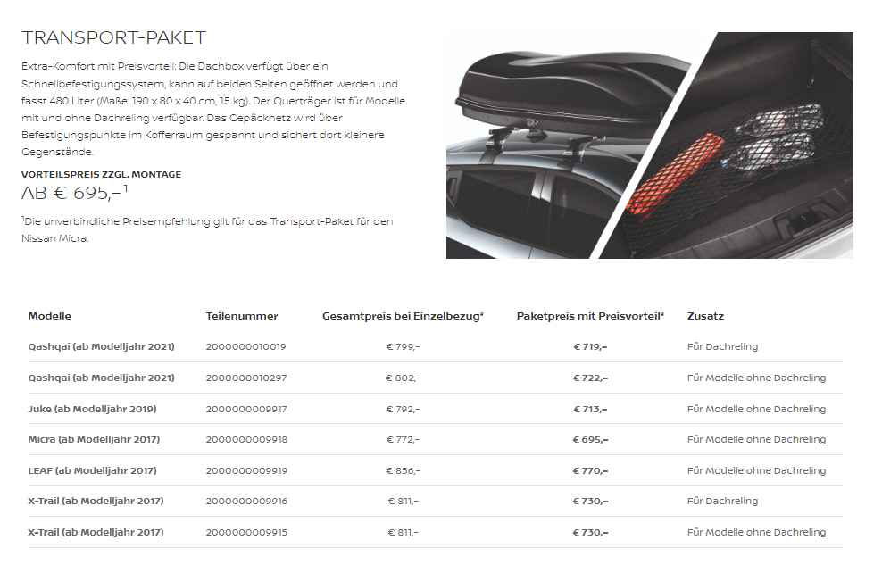
URL | Marke | Produkt | Maßnahme | Preis
URL | Nissan | Transport | Transport- Paket | € 695,- bis € 770,-

Slide 65
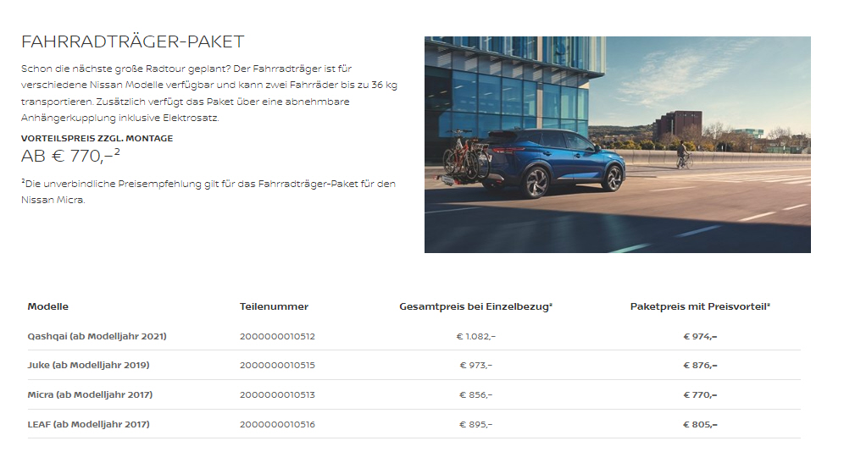
URL | Marke | Produkt | Maßnahme | Preis
URL | Nissan | Transport | Fahrradträger-Paket mit kostenlosem Pflegeset | € 770,- bis € 974,-

Slide 66
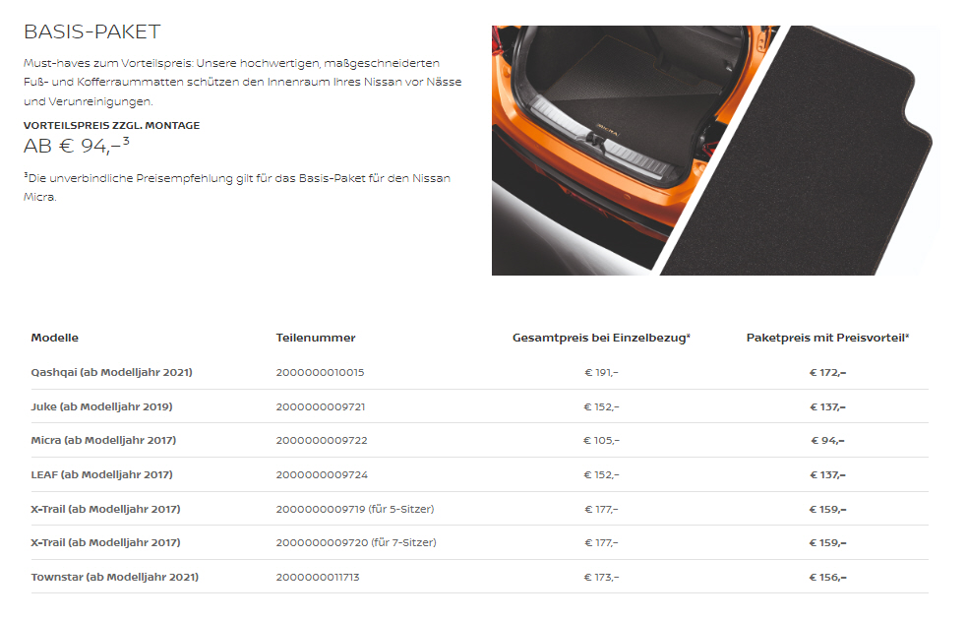
URL | Marke | Produkt | Maßnahme | Preis
URL | Nissan | Transport | Basis-Paket | € 94,- bis € 172,-

Slide 67
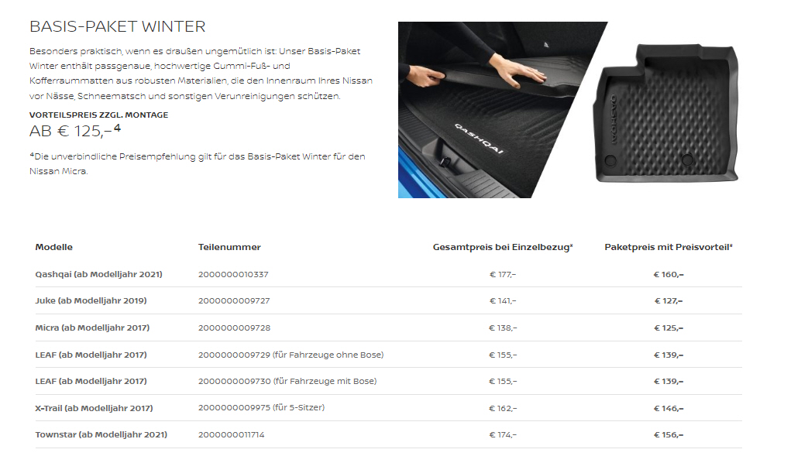
URL | Marke | Produkt | Maßnahme | Preis
URL | Nissan | Schutz | Basis-Paket Winter | € 125,- bis € 160,-

Slide 68
Opel

Slide 69
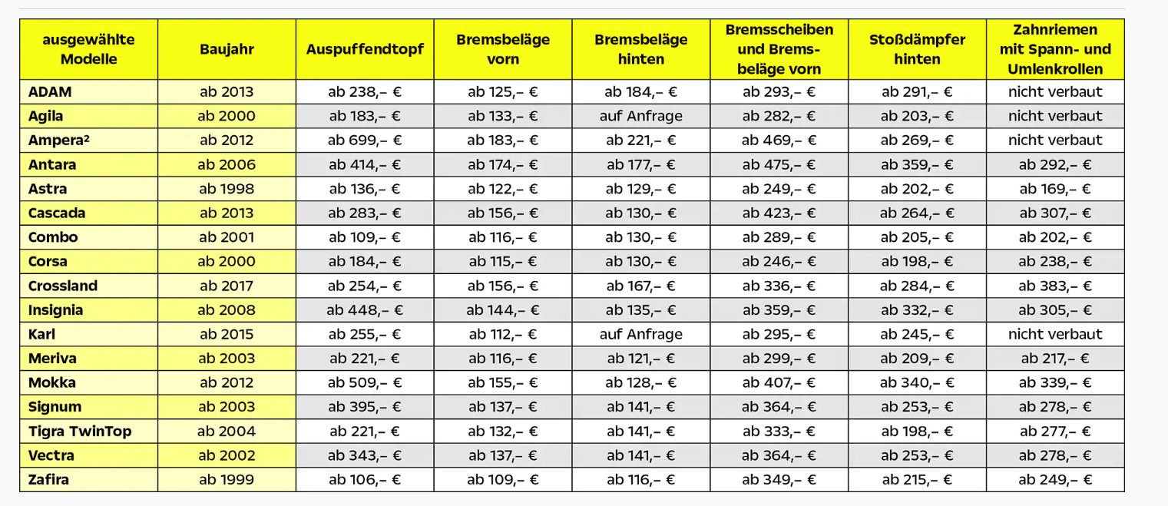
URL | Marke | Produkt | Maßnahme | Preis
URL | Opel | Service | Komplettpreisoffensive für Fahrzeuge älter als 5 Jahre

Slide 70
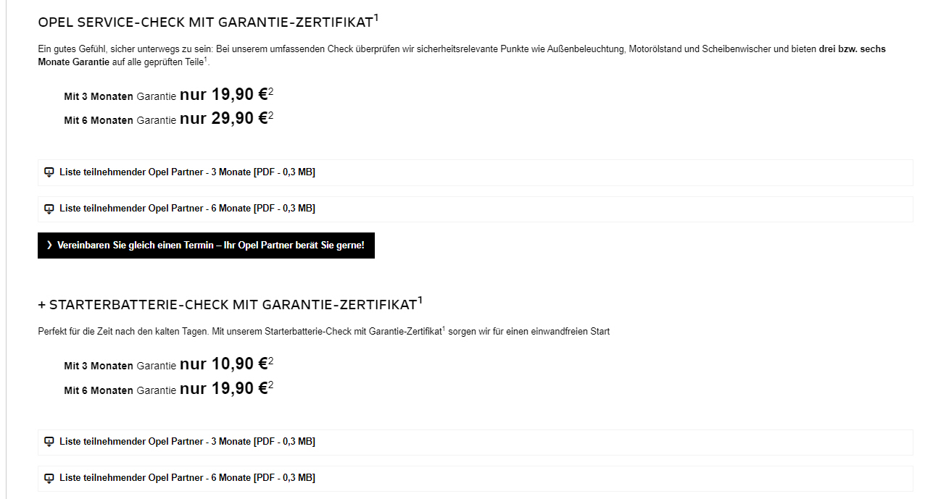
URL | Marke | Produkt | Maßnahme | Preis
URL | Opel | Check | Service-Check mit 3 Monate Garantie-Zertifikat | € 19,90
 |  |  | Service-Check mit 6 Monate Garantie-Zertifikat | € 29,90

Slide 71
URL | Marke | Produkt | Maßnahme | Preis
URL | Opel | Check | Batterie-Check mit 3 Monate Garantie-Zertifikat | € 10,90
 |  |  | Batterie-Check mit 3 Monate Garantie-Zertifikat | € 19,90

Slide 72
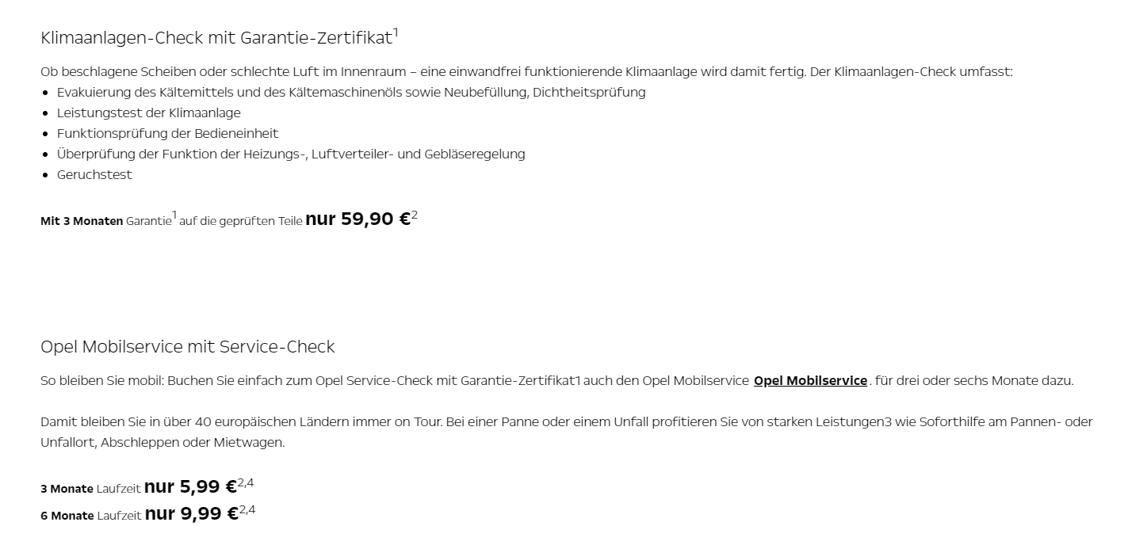
NEU
URL | Marke | Produkt | Maßnahme | Preis
URL | Opel | Check | Klimaanlagen-Check mit 3 Monaten Garantie | € 59,90
 |  |  | Mobilservice zum Service-Check, 3 Monate | € 5,99
 |  |  | Mobilservice zum Service-Check, 6 Monate | € 9,99

Slide 73
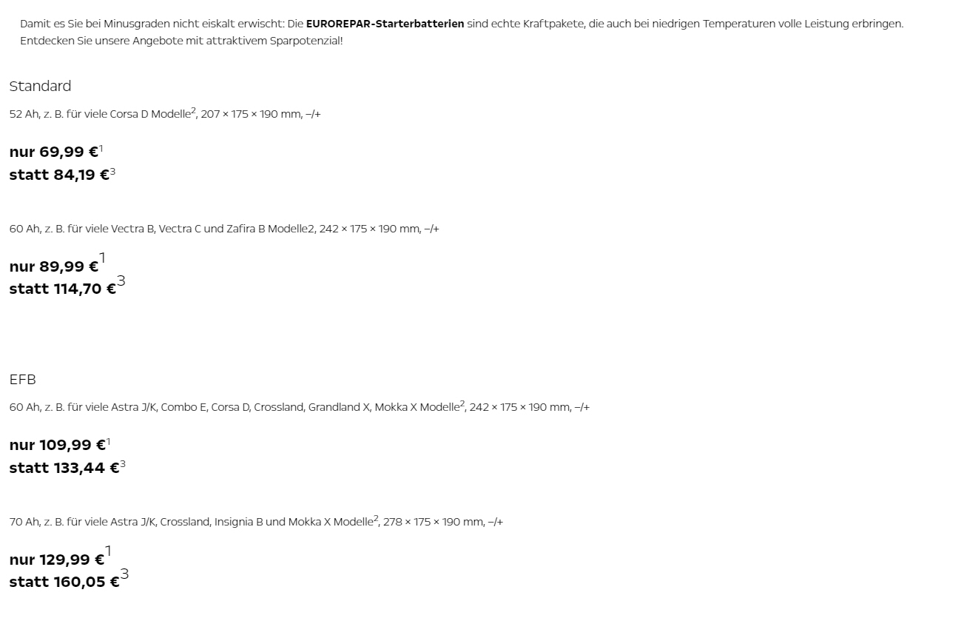
URL | Marke | Produkt | Maßnahme | Preis
URL | Opel | Teile | Eurorepar Starterbatterien, 52 Ah, statt € 84,19 | € 69,99
 |  |  | Eurorepar Starterbatterien, 60 Ah, statt € 114,70 | € 89,99

Slide 74
URL | Marke | Produkt | Maßnahme | Preis
URL | Opel | Teile | Starterbatterien, 60 Ah, statt € 133,40 | € 109,99
 |  |  | Starterbatterien, 70 Ah, statt € 160,05 | € 129,99

Slide 75
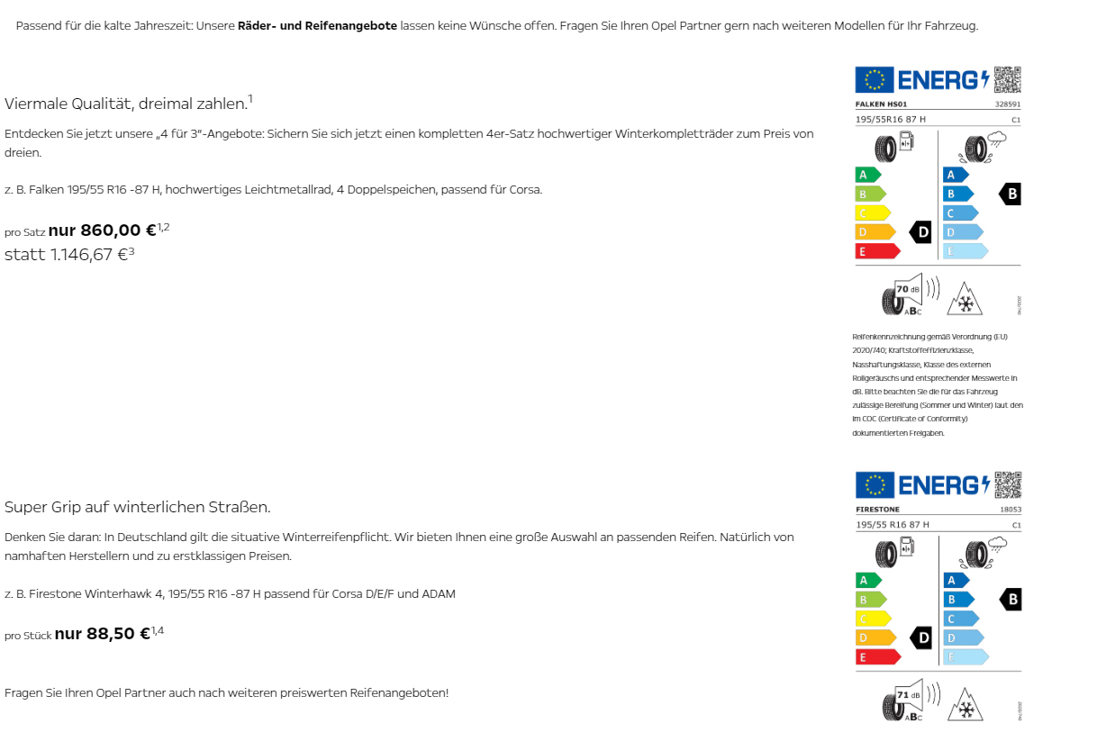
URL | Marke | Produkt | Maßnahme | Preis
URL | Opel | Räder / Reifen | Winterkompletträder, 4 zum Preis von 3, statt € 1.146,67 | € 860,00
 |  |  | Winterräder | € 88,50

Slide 76
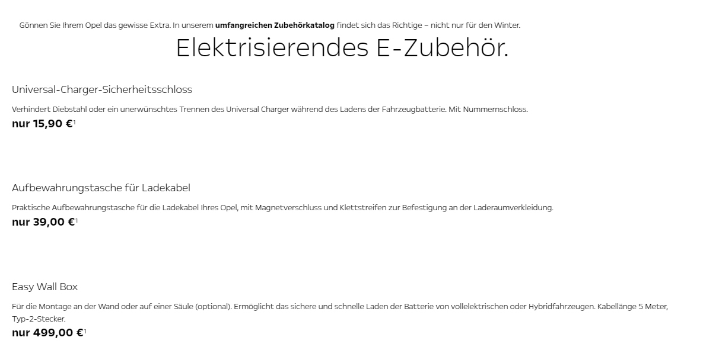
URL | Marke | Produkt | Maßnahme | Preis
URL | Opel | Elektro | easyWallbox | € 499,00
 |  |  | Aufbewahrungstasche für Ladekabel | € 39,90
 |  |  | Universal-Charger Sicherheitsschloss | € 15,90

Slide 77
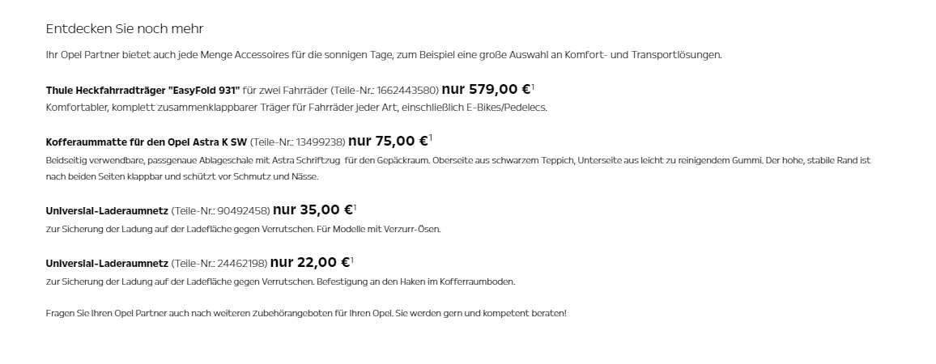
URL | Marke | Produkt | Maßnahme | Preis
URL | Opel | Transport | Laderaumnetz | € 22,00
 |  |  | Laderaumnetz | € 35,00
 |  | Schutz | Kofferraummatte für Astra | € 75,00

Slide 78
Peugeot

Slide 79
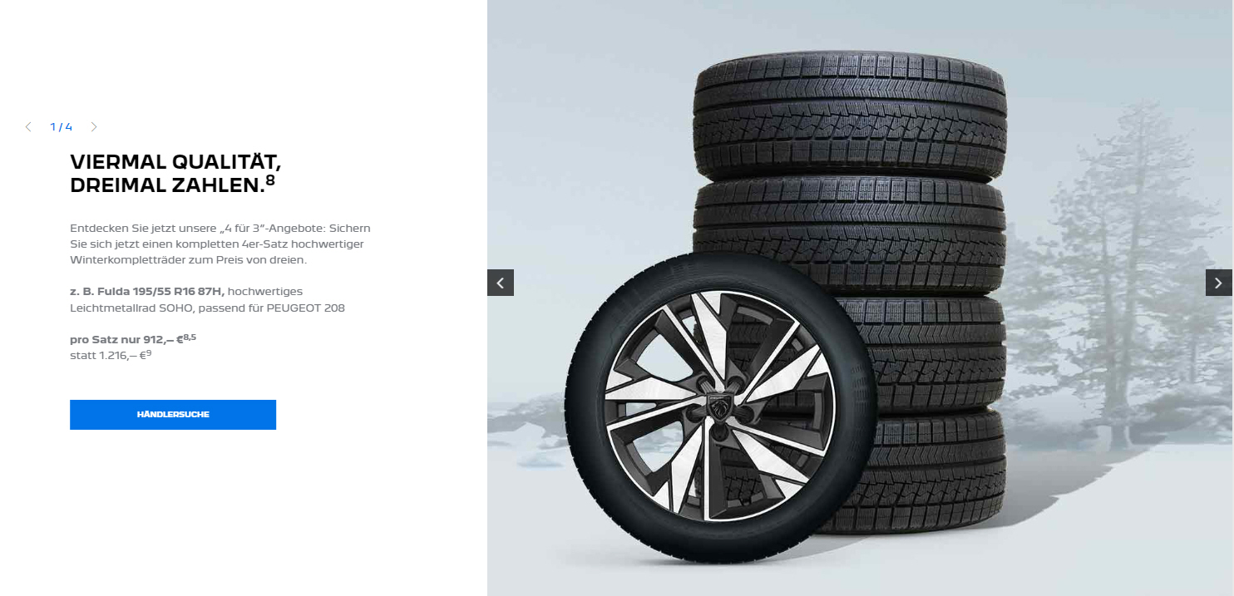
URL | Marke | Produkt | Maßnahme | Preis
URL | Peugeot | Räder / Reifen | Winterkompletträder, 4 zum Preis von 3, statt € 1.216,- | € 912,00

Slide 80

URL | Marke | Produkt | Maßnahme | Preis
URL | Peugeot | Check | Service-Check mit 3 Monate Garantie-Zertifikat | € 19,90
 |  |  | Service-Check mit 6 Monate Garantie-Zertifikat | € 29,90

Slide 81

URL | Marke | Produkt | Maßnahme | Preis
URL | Peugeot | Elektro | Aufbewahrungstasche für Ladekabel | € 39,00
 |  |  | Universal-Charger | € 999,00
 |  |  | Universal-Charger Sicherheitsschloss | € 15,90

Slide 82
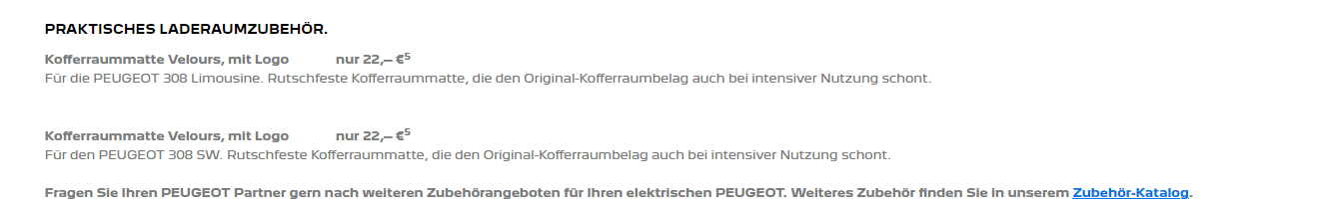
URL | Marke | Produkt | Maßnahme | Preis
URL | Peugeot | Schutz | Kofferraummatte Velours für 308 | € 22,00
 |  |  | Kofferraummatte Velours für 308 SW | € 22,00

Slide 83
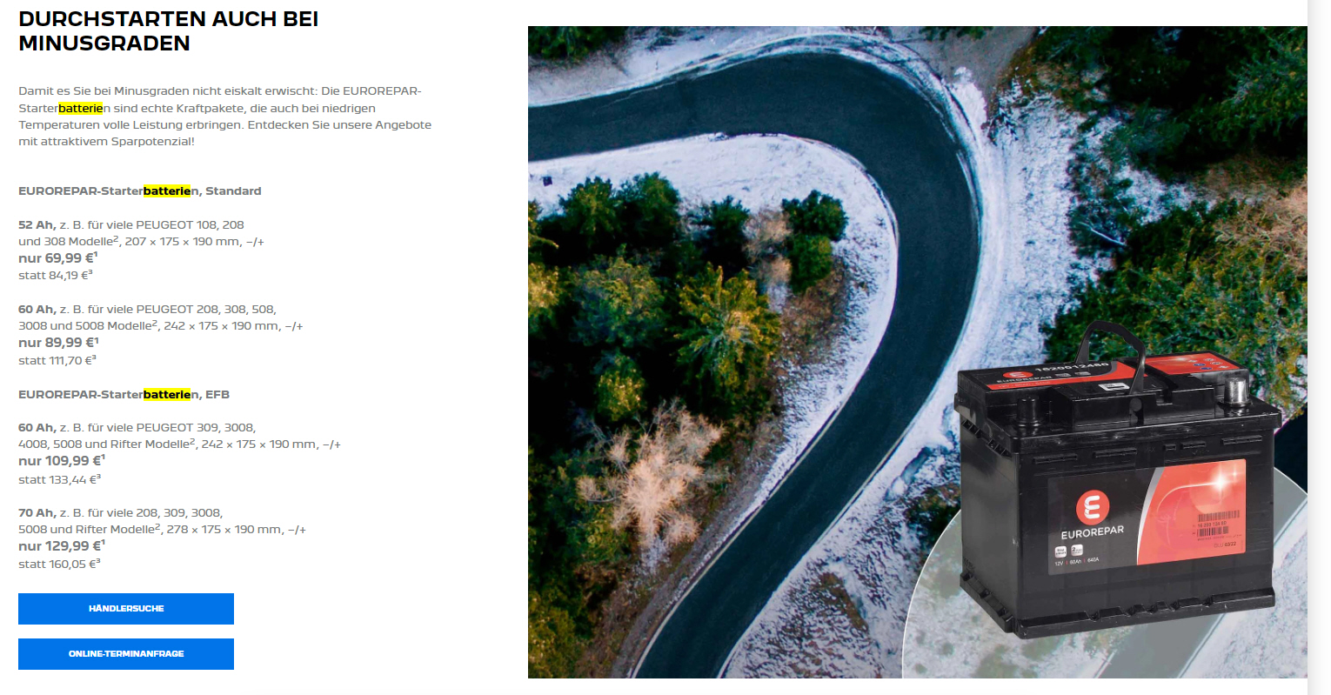
URL | Marke | Produkt | Maßnahme | Preis
URL | Peugeot | Teile | Starterbatterie von Eurorepar, 52 Ah, statt € 84,19 | € 69,99
 |  |  | Starterbatterie von Eurorepar, 60 Ah, statt € 111,70 | € 89,99

Slide 84
URL | Marke | Produkt | Maßnahme | Preis
URL | Peugeot | Teile | Starterbatterie von Eurorepar, 52 Ah, statt € 133,44 | € 109,99
 |  |  | Starterbatterie von Eurorepar, 60 Ah, statt € 160,05 | € 129,99

Slide 85
Renault

Slide 86

URL | Marke | Produkt | Maßnahme | Preis
URL | Renault | Teile | Renault Advantage Teile für Fahrzeuge älter als 4 Jahre, 20 % Ersparnis

Slide 87

URL | Marke | Produkt | Maßnahme | Preis
URL | Renault | Navigation | TomTom Europakarte | € 49,94

Slide 88
Seat

Slide 89

URL | Marke | Produkt | Maßnahme | Preis
URL | Seat | Check | Winter-Check

Slide 90
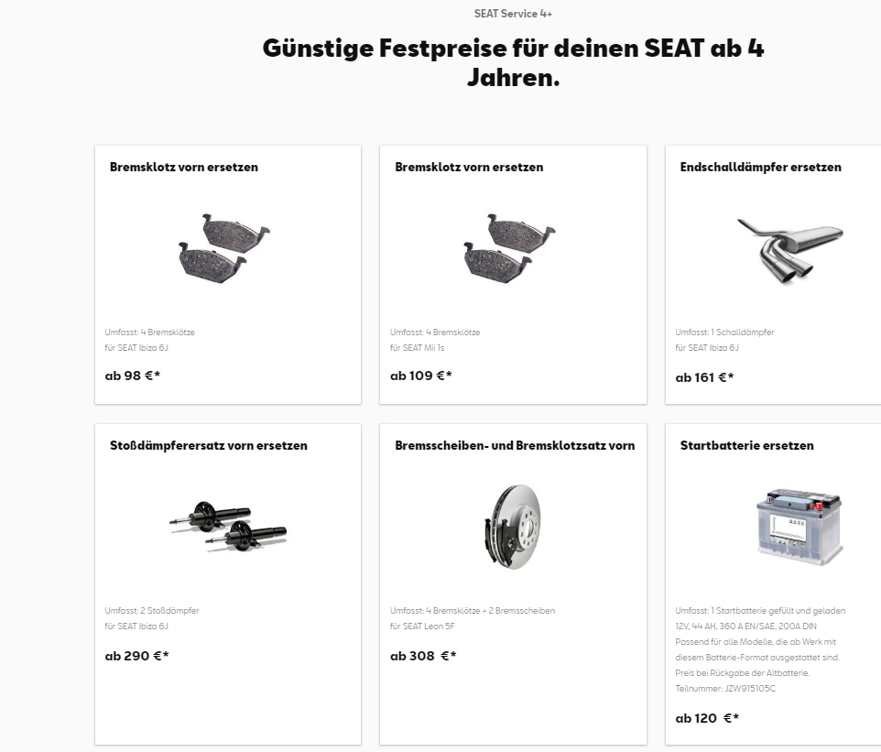
URL | Marke | Produkt | Maßnahme | Preis
URL | Seat | Service | Komplettpreisangebote für ältere Fahrzeuge ab 4 Jahre, Bremsbeläge vorne ersetzen, Ibiza | € 98,00

Slide 91
URL | Marke | Produkt | Maßnahme | Preis
URL | Seat | Service | Komplettpreisangebote für ältere Fahrzeuge ab 4 Jahre, Bremsklotzsatz vorne ersetzen, Mii | € 109,00

Slide 92
URL | Marke | Produkt | Maßnahme | Preis
URL | Seat | Service | Komplettpreisangebote für ältere Fahrzeuge ab 4 Jahre, Endschalldämpfer ersetzen, Ibiza | € 161,00

Slide 93
URL | Marke | Produkt | Maßnahme | Preis
URL | Seat | Service | Komplettpreisangebote für ältere Fahrzeuge ab 4 Jahre, Stoßdämpfersatz vorne ersetzen, Ibiza | € 290,00

Slide 94
URL | Marke | Produkt | Maßnahme | Preis
URL | Seat | Service | Komplettpreisangebote für ältere Fahrzeuge ab 4 Jahre, Komplettbremsensatz vorne ersetzen, Leon | € 308,00

Slide 95
URL | Marke | Produkt | Maßnahme | Preis
URL | Seat | Service | Komplettpreisangebote für ältere Fahrzeuge ab 4 Jahre, Starterbatterien ersetzen | € 120,00

Slide 96
Skoda

Slide 97

URL | Marke | Produkt | Maßnahme | Preis
URL | Skoda | Teile | Austauschteile mit 68 % Ersparnis

Slide 98

URL | Marke | Produkt | Maßnahme | Preis
URL | Skoda | Check | Winter-Fitness-Check
 |  |  | Batterie-Check

Slide 99
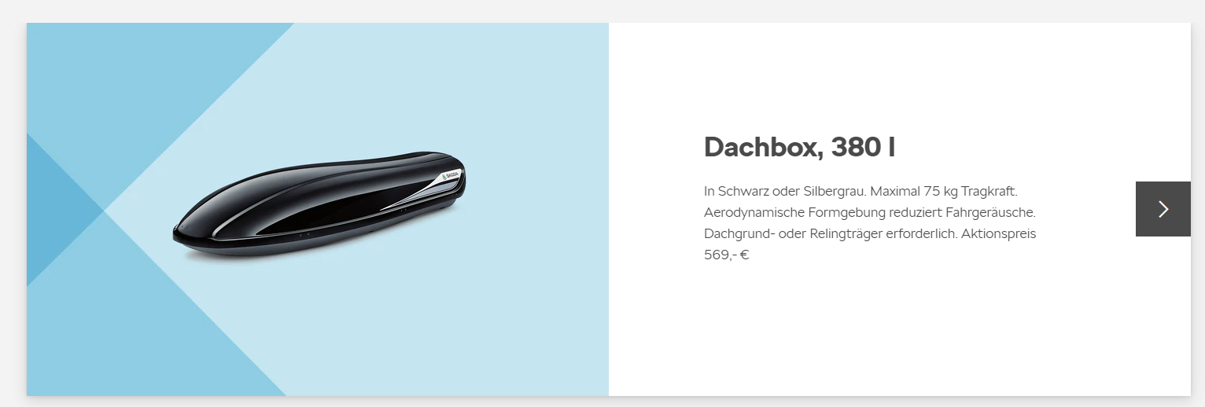
URL | Marke | Produkt | Maßnahme | Preis
URL | Skoda | Transport | Dachbox, 380l | € 569,00

Slide 100
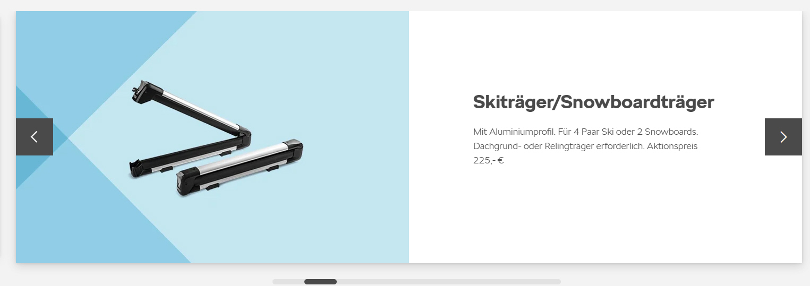
URL | Skoda | Transport | Ski-/Snowboardträger | € 225,00

Slide 101
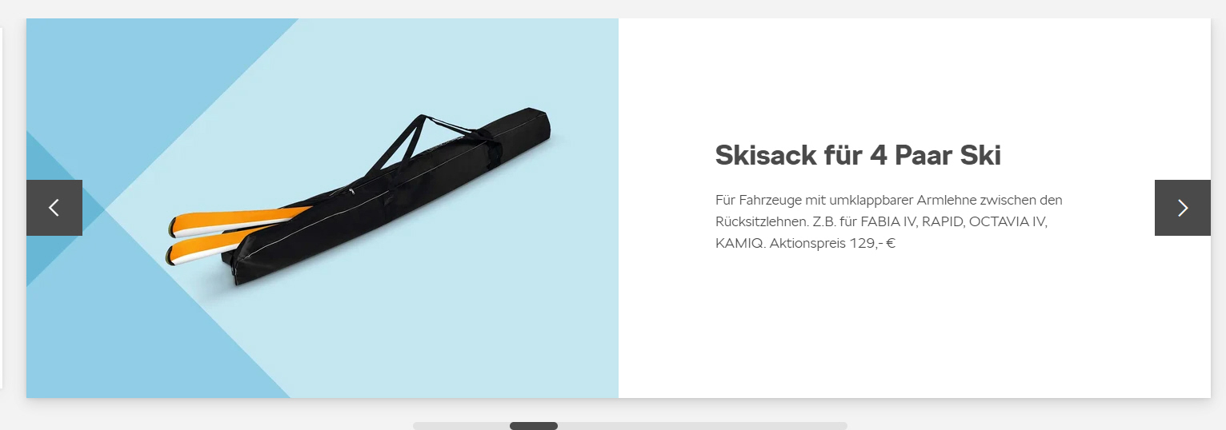
URL | Skoda | Infotainment | Skisack | € 129,00

Slide 102
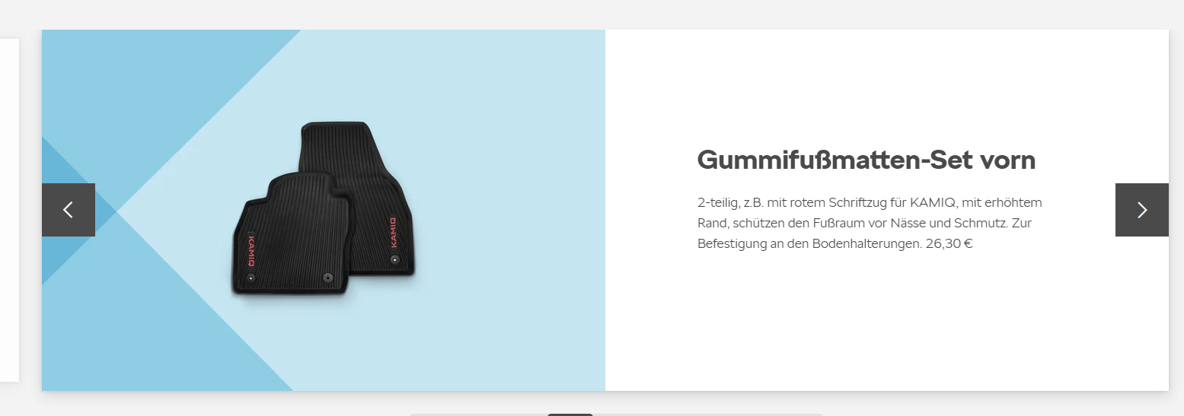
URL | Skoda | Schutz | Gummifußmatten-Set | € 26,30

Slide 103
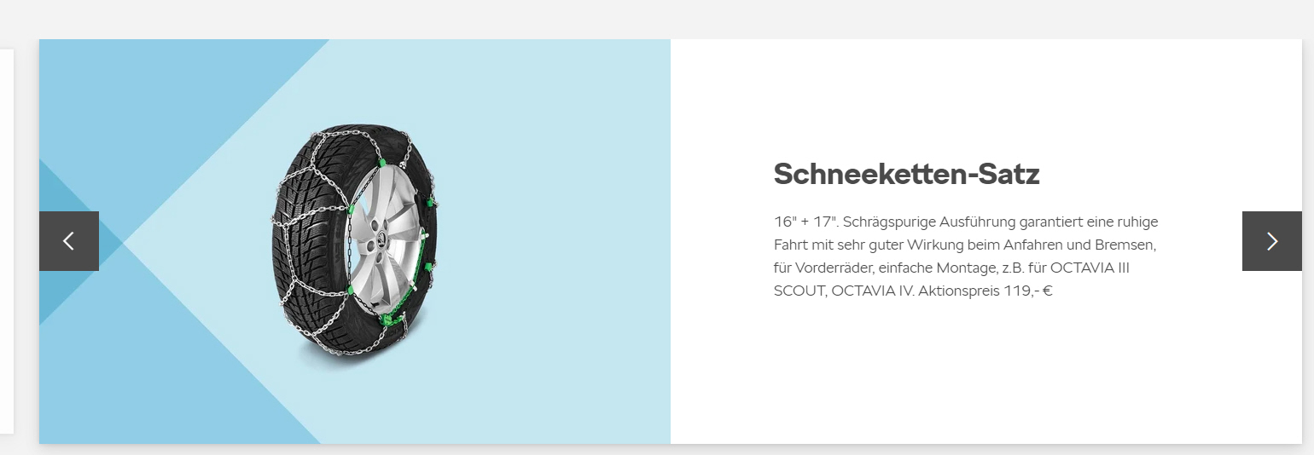
URL | Skoda | Räder / Reifen | Schneeketten-Satz | € 119,00

Slide 104

URL | Skoda | Sicherheit | Eiskratzer | € 7,80

Slide 105
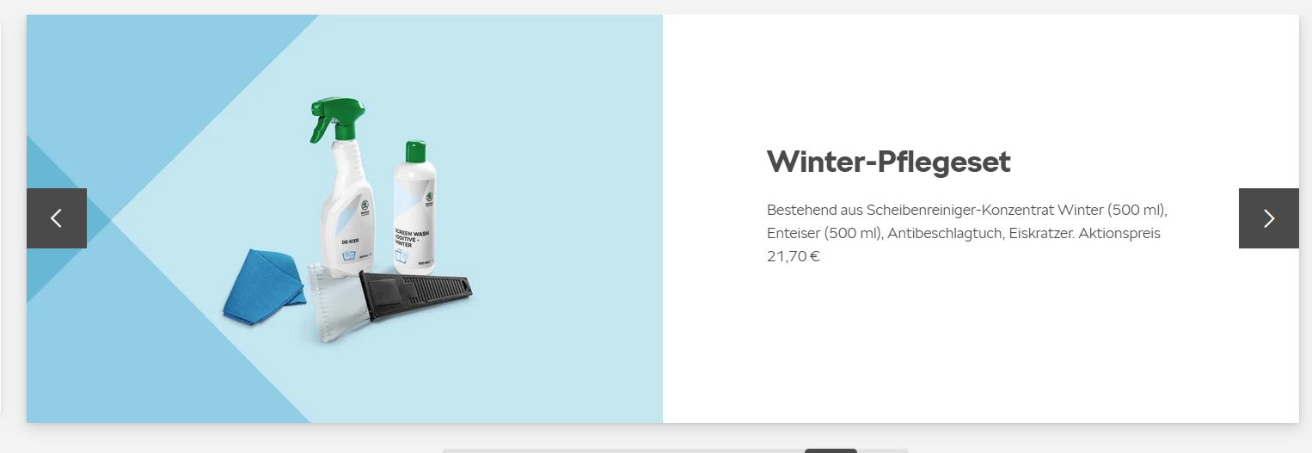
URL | Skoda | Pflege | Winterpflege-Set | € 21,70

Slide 106
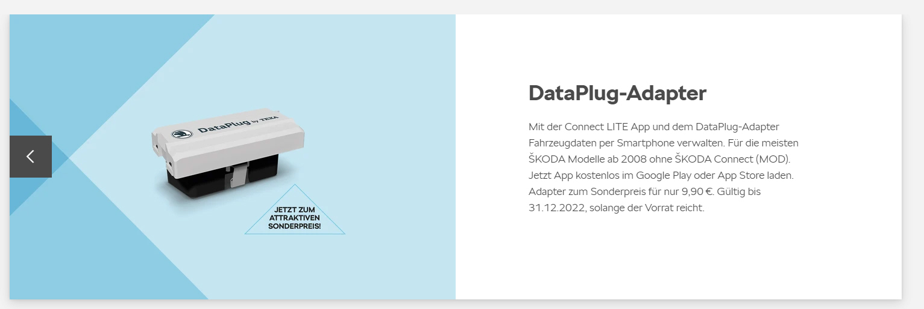
URL | Skoda | Elektro | DataPlug-Adapter | € 9,90

Slide 107
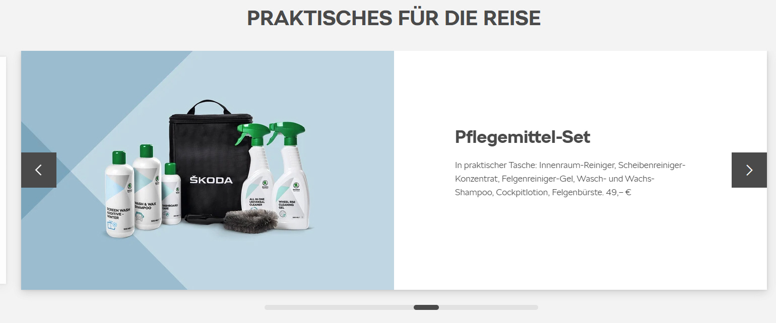
URL | Marke | Produkt | Maßnahme | Preis
URL | Skoda | Pflege | Pflegemittel-Set | € 49,00

Slide 108

URL | Marke | Produkt | Maßnahme | Preis
URL | Skoda | Räder / Reifen | Kostenlose Reifengarantie | € 0,00

Slide 109
Subaru

Slide 110
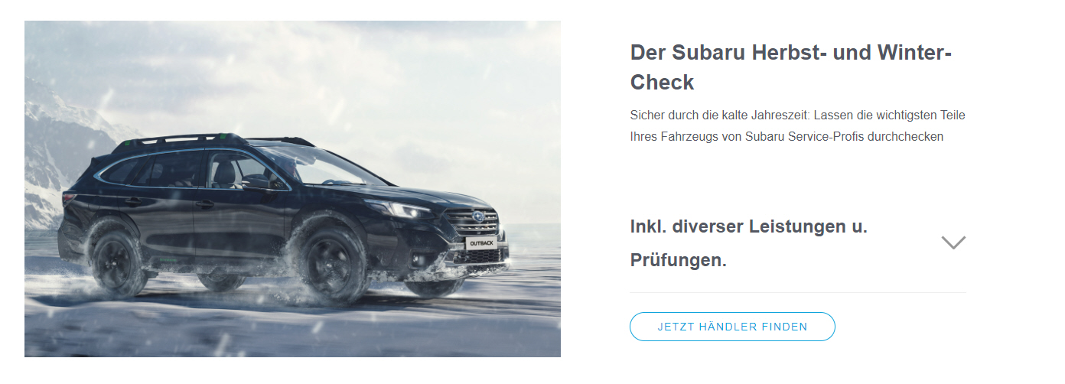
URL | Marke | Produkt | Maßnahme | Preis
URL | Subaru | Check | Herbst- und Winter-Check

Slide 111
Suzuki

Slide 112

NEU
URL | Marke | Produkt | Maßnahme | Preis
URL | Suzuki | Check | Winter-Check mit Gewinnspiel | € 19,90

Slide 113

URL | Marke | Produkt | Maßnahme | Preis
URL | Suzuki | Service | Treuebonus, Verlängerung des Mobilservices bei regelmäßiger Wartung

Slide 114
Toyota

Slide 115
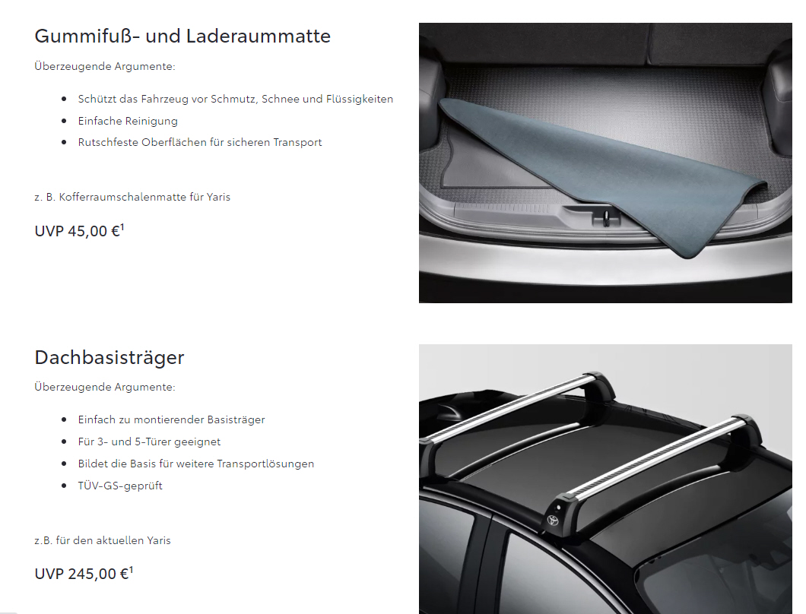
URL | Marke | Produkt | Maßnahme | Preis
URL | Toyota | Schutz | Gummifuß- und Laderaummatte | € 45,00
 |  | Transport | Dachbasisträger | € 245,00

Slide 116

URL | Marke | Produkt | Maßnahme | Preis
URL | Toyota | Transport | Dachbox | € 685,00
 |  | Schutz | Marderschutz | € 243,00

Slide 117
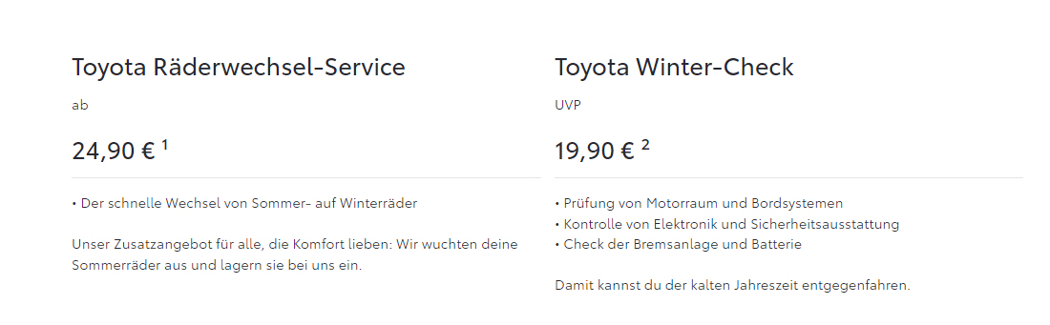
URL | Marke | Produkt | Maßnahme | Preis
URL | Toyota | Check | Winter-Check | € 19,90
 |  | Räder / Reifen | Räderwechsel-Service | € 24,90

Slide 118

URL | Marke | Produkt | Maßnahme | Preis
URL | Toyota | Service | Jahresinspektion | € 229,00

Slide 119

URL | Marke | Produkt | Maßnahme | Preis
URL | Toyota | Sicherheit | DNA Diebstahlschutz | € 299,00

Slide 120
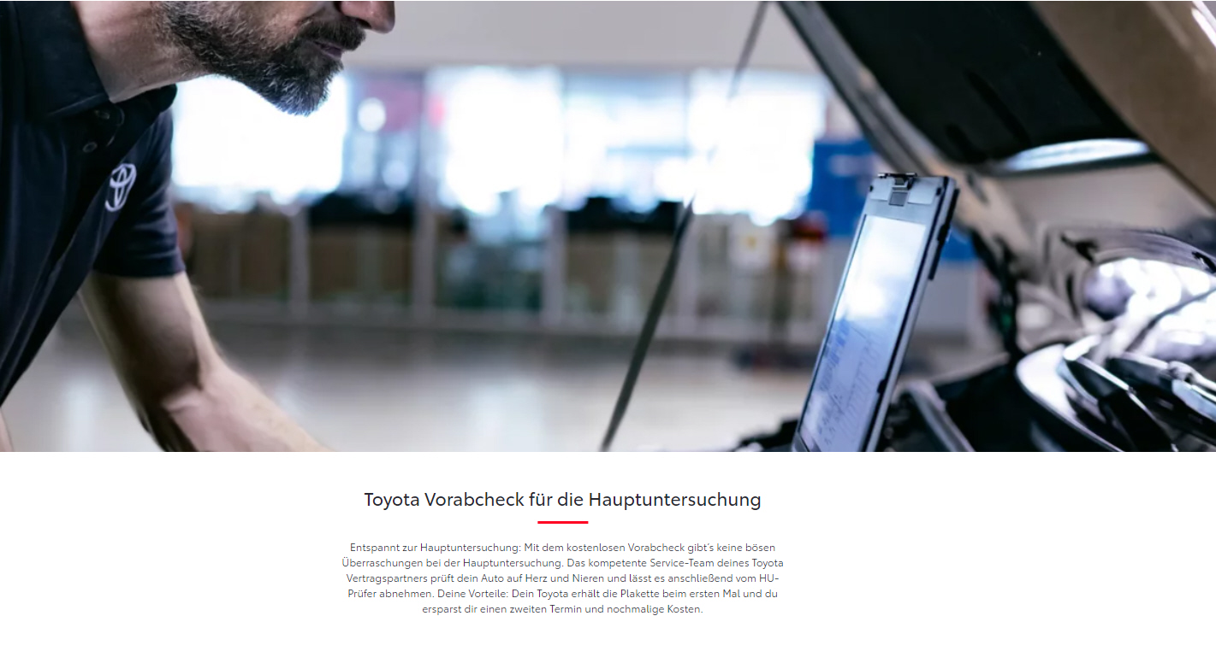
URL | Marke | Produkt | Maßnahme | Preis
URL | Toyota | HU / AU | Kostenloser Vorab-Check | € 0,00

Slide 121
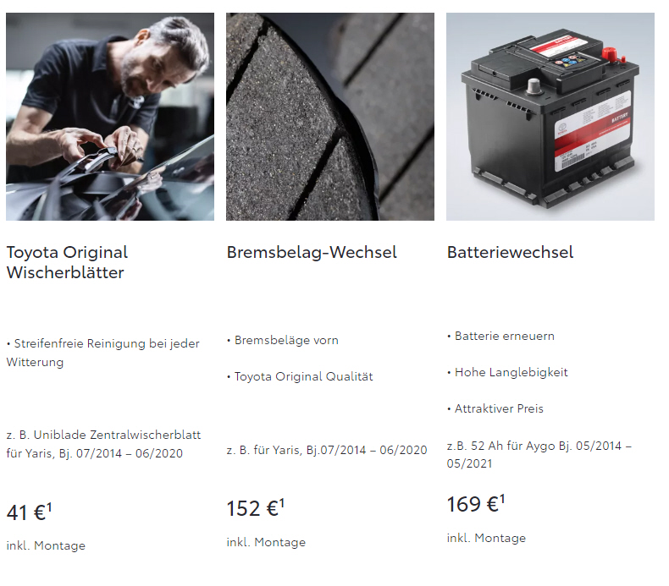
URL | Marke | Produkt | Maßnahme | Preis
URL | Toyota | Service | Bremsbelag-Wechsel | € 152,00
 |  |  | Batteriewechsel | € 169,00
 |  | Zubehör | Wischerblätter | € 41,00

Slide 122
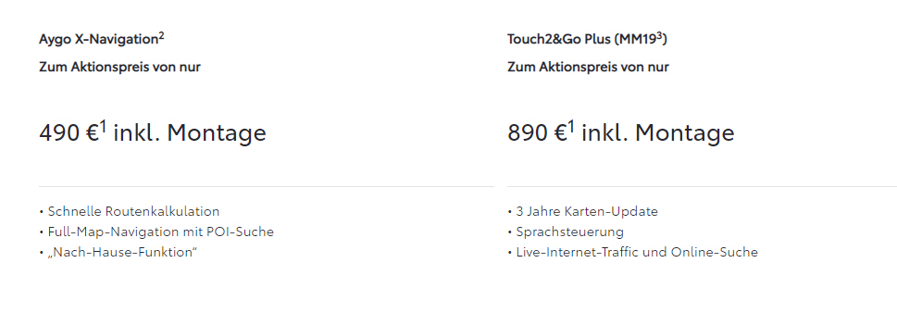
URL | Marke | Produkt | Maßnahme | Preis
URL | Toyota | Navigation | Aygo X-Navigation | € 490,00
 |  |  | Touch2&Go Plus | € 890,00

Slide 123
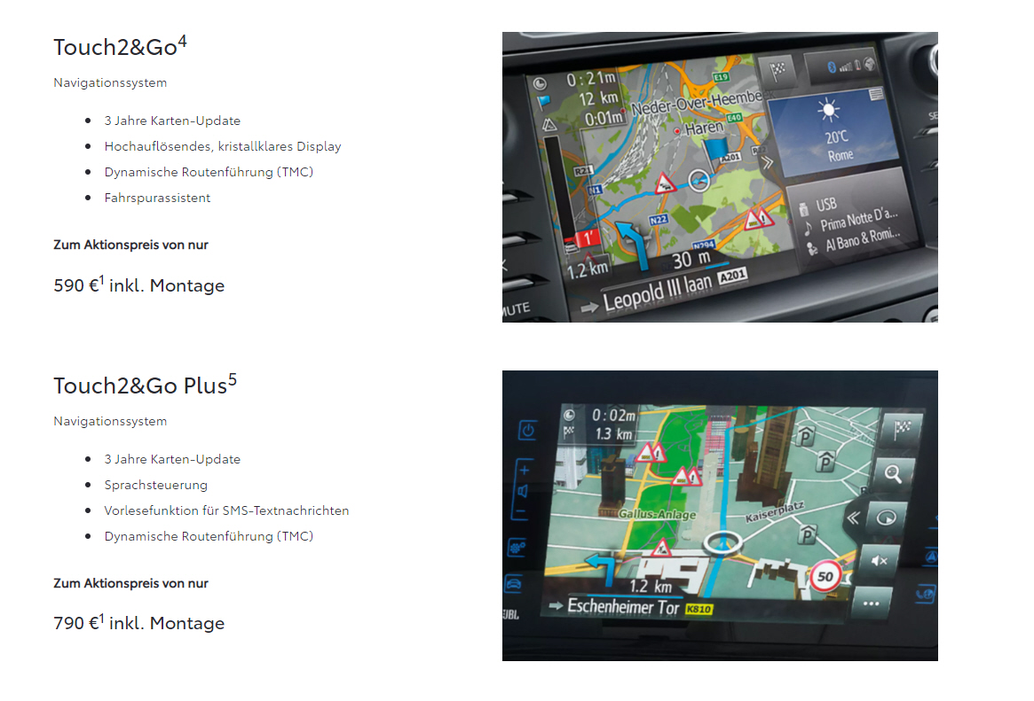
URL | Marke | Produkt | Maßnahme | Preis
URL | Toyota | Navigation | Touch2&Go Plus | € 590,00
 |  |  | Touch2&Go Plus | € 790,00

Slide 124
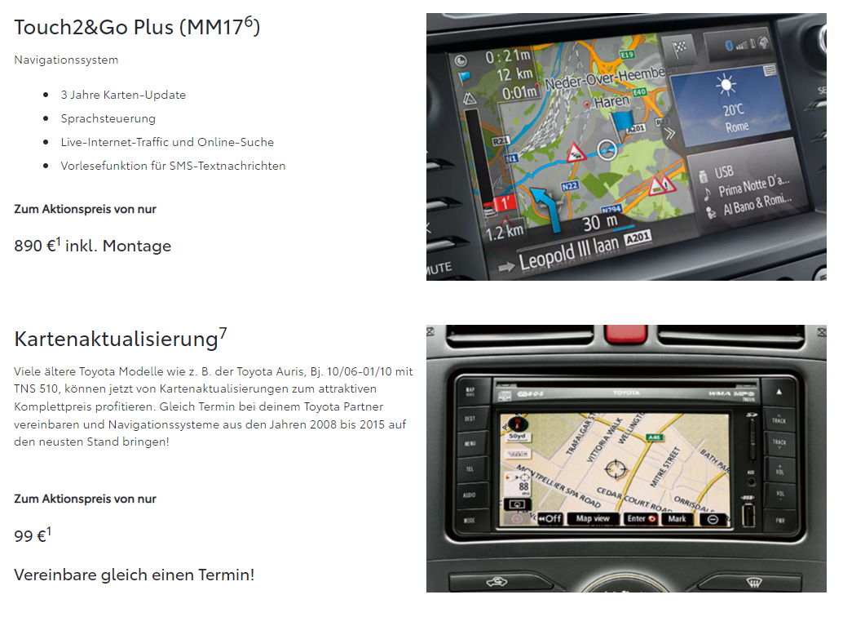
URL | Marke | Produkt | Maßnahme | Preis
URL | Toyota | Navigation | Touch2&Go Plus | € 890,00
 |  |  | Kartenaktualisierung | € 99,00

Slide 125
VW

Slide 126

URL | Marke | Produkt | Maßnahme | Preis
URL | VW | Teile | Economy-Teile für Fahrzeuge älter als 4 Jahre, mit Preisvorteilen

Slide 127
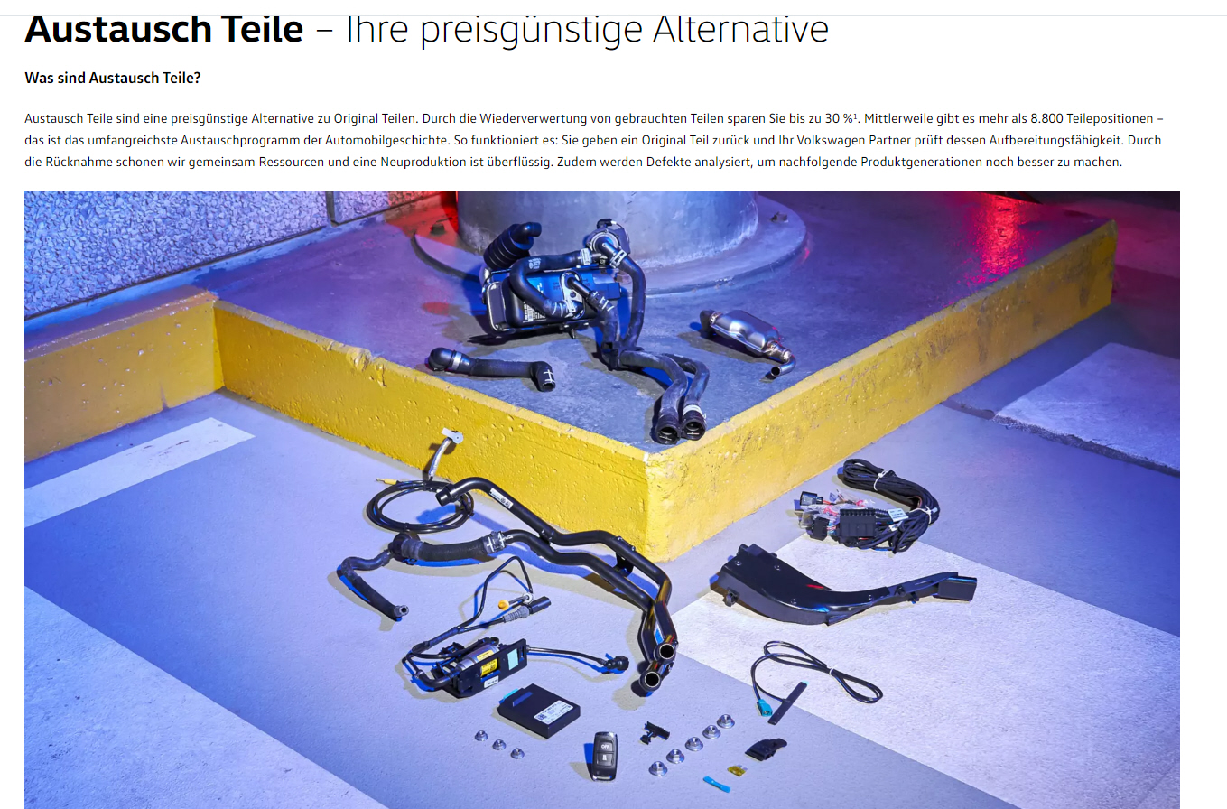
URL | Marke | Produkt | Maßnahme | Preis
URL | VW | Teile | Austauschteile mit bis zu 30 % Ersparnis

